Slide 1
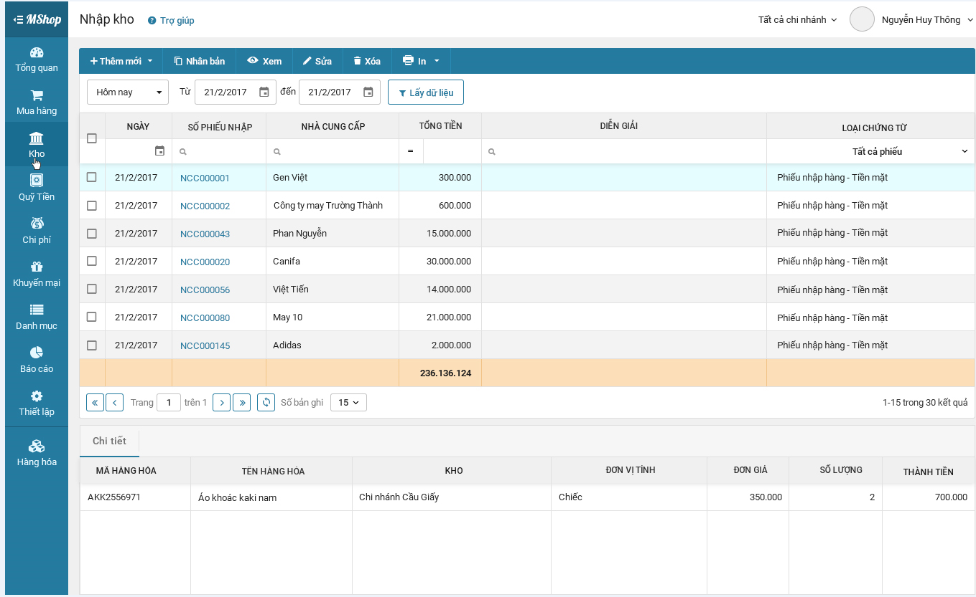
Danh sách nhập kho
Kỳ lấy dữ liệu:
Các giá trị trong combobox theo thứ tự:
Hôm nay,
Hôm qua,
Tuần này,
Tuần trước,
Tháng này,
Tháng trước,
Quý này,
Quý trước,
6 tháng trước,
Năm nay,
Năm trước,
Khác.
Mặc định: Lần đầu tiên thì mặc định Tháng này, từ lần thứ 2 trở đi thì mặc định giống như lần chọn gần nhất
Khi chọn một giá trị, hiển thị thời gian tương ứng ở trường ngày tháng
Cho phép nhập định dạng ngày tháng
2. Màn hình danh sách dạng master – detail:
Phía trên: Hiển thị thông tin master, phân trang,
Hiển thị tất cả các loại phiếu nhập kho (như danh sách loại chứng từ bên dưới)
Sắp xếp:
Sắp xếp theo ngày chứng từ, ngày gần hiện tại ở trên
Cùng ngày thì sắp xếp theo số chứng từ, từ lớn đến nhỏ
Thêm mới 1 phiếu thì hiển thị ở dòng trên cùng, lấy dữ liệu hoặc nạp lại danh sách thì sắp xếp lại
Filter theo YCTD chung, Cột Loại chứng từ filter combo:
Tất cả
Phiếu nhập hàng - Tiền mặt
Phiếu nhập hàng - Tiền gửi
Phiếu nhập hàng – Ghi nợ
Phiếu nhập kho hàng trả lại
Phiếu nhập kho điều chuyển
Phiếu nhập kho kiểm kê
Phiếu nhập kho khác
Số hiển thị
Tích chọn:
Mặc định tích chọn vào dòng đầu tiên trong danh sách,
Click vào vị trí thuộc dòng nào thì select dòng đó,
Cho phép tích chọn nhiều bằng cách nhấn Ctrl hoặc Shift
Phía dưới: Hiển thị thông tin detail của chứng từ đang select ở phần master, không phân trang
3. Toolbar và chuột phải có các chức năng như nhau:
4. Chức năng in, xuất khẩu chưa thi công ở RC2

Slide 2
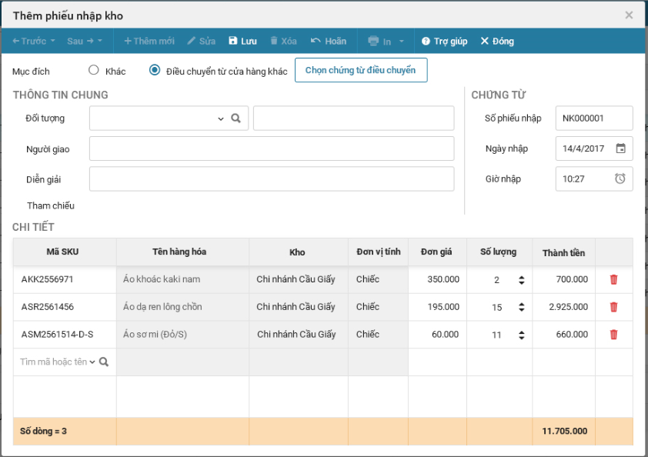
Thêm mới phiếu nhập kho điều chuyển
Trên form phiếu nhập kho chọn loại chứng từ:
Chỉ xuất hiện tích chọn Điều chuyển từ cửa hàng khác khi là chuỗi cửa hàng,
Chỉ được tích chọn 1 trong 2 lựa chọn
Tích chọn Điều chuyển từ cửa hàng khác thì mới hiển thị nút Chọn chứng từ điều chuyển
Mặc định tích chọn Khác
Thông tin chung, chứng từ:
Chọn chứng từ xuất kho điều chuyển: Click vào thì mở ra form chọn chứng từ xuất kho liên quan
Đối tượng:
- Sau khi NSD nhập thì thực hiện tìm kiếm đối tượng có chứa giá trị tìm kiếm trong tất cả danh mục: Nhân viên, Khách hàng, Nhà cung cấp. Kết quả tìm kiếm hiển thị dạng combogird gồm 3 cột: Mã, Tên, Loại. Kết quả được sắp xếp theo tên. Nếu tên trùng nhau thì sắp xếp theo loại theo trình tự: Nhân viên → Nhà cung cấp → Khách hàng. Nếu trong cùng 1 loại mà trùng tên nhau thì sắp xếp theo mã.
Nếu NSD ấn chọn vào biểu tượng tìm kiếm (kính lúp) – Vui lòng xem chi tiết ở slide sau.
NSD ấn chọn vào mũi tên  thì xổ toàn bộ danh mục (Nhân viên, Nhà cung cấp, Khách hàng) theo dạng combogird giống tìm kiếm. Trình tự sắp xếp theo loại → Tên → Mã.
3. Người giao, Diễn giải: cho phép nhập freetext, giới hạn 255 ký tự
4. Diễn giải: khi chọn chứng từ xuất kho thì mặc định: “Nhập kho hàng hóa điều chuyển từ cửa hàng A” (trong đó: A là Tên cửa hàng)
5. Tham chiếu: Chỉ hiển thị nếu user có quyền Quan trị hệ thống, Quản lý chuỗi hoặc có quyền làm việc ở phân hệ Kho của cả cửa hàng điều chuyển đi và cửa hàng điều chuyển đến, là Phiếu xuất kho điều chuyển đã được chọn, chỉ xóa tham chiếu khi xóa phiếu tham chiếu tương ứng
6. Số phiếu nhập:
Tự động tăng theo quy tắc đánh số chứng từ ở Thiết lập chung,
Cho phép sửa lại
xóa trắng thì tự động reset về giá trị trước
7. Ngày nhập:
mặc định là ngày thêm chứng từ
cho phép nhập định dạng ngày tháng,
nhập sai hoặc xóa trắng thì tự động reset về giá trị trước
8. Giờ nhập: mặc định là giờ thêm chứng từ, cho phép sửa lại

Slide 3
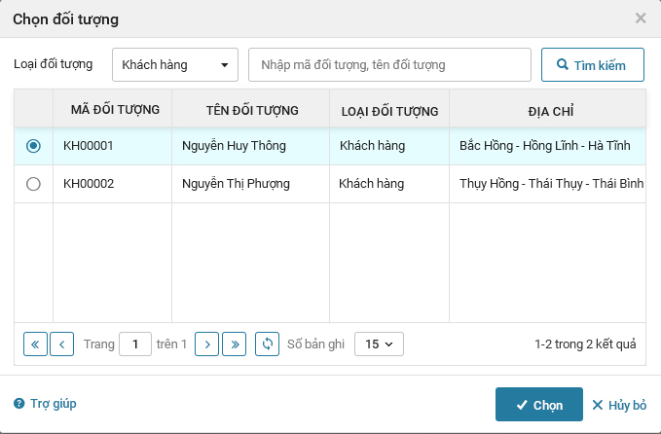
Form chọn đối tượng
Loại đối tượng:
Mặc định: là nhân viên.
Grid – Kết quả tìm kiếm
Sắp xếp theo tên. Các tên giống nhau thì sắp xếp theo Mã đối tượng.
Mã đối tượng, Tên đối tượng, Loại đối tượng: Hiển thị đủ nội dung trên 1 dòng
Địa chỉ: Nếu dữ liệu nhiều thì xuống dòng để hiển thị đủ thông tin.
Luôn mặc định select dòng đầu tiên trong trang đang hiển thị.
Chi tiết các nội dung không mô tả, vui lòng xem trong file tiện dụng chung:
$/MISA QLCH/01. Business Analyst/01. Requirement/2. Software Requirement/6. Yêu cầu về tính tiện dụng/SDC-16-FM-08-Yeu cau tien dung.xlsx
Sheet - Form chọn
Bỏ đi

Slide 4
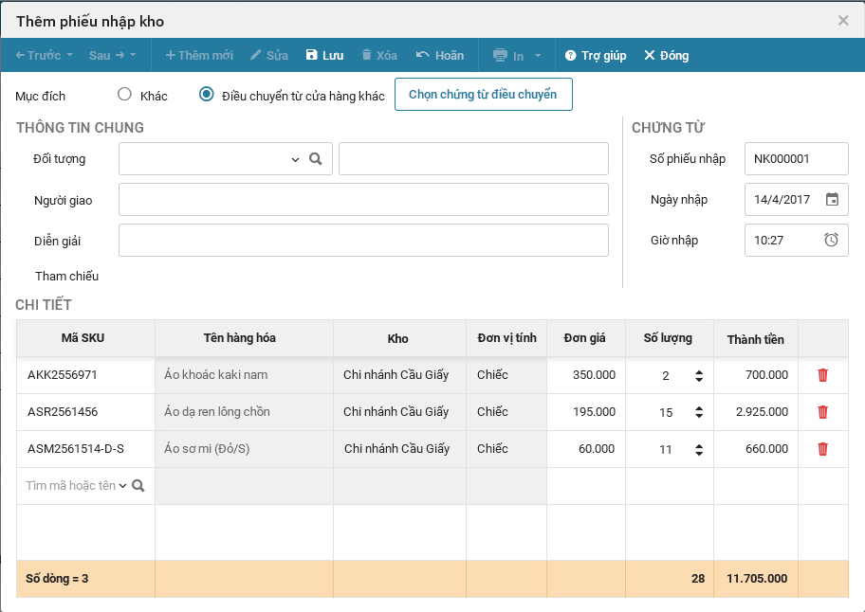
Thêm mới phiếu nhập kho điều chuyển
Phần chi tiết:
Mã hàng hóa:
Combo load và sắp xếp hàng hóa không ngừng kinh doanh như trong danh mục hàng hóa (chỉ load những hàng hóa là cụ thể, không load mẫu mã)
combo hiển thị mã và tên hàng hóa
Mở form chọn hàng hóa
Được phép gõ text để tìm nhanh hàng hóa
Tên hàng hóa, Đơn vị tính: load theo mã hàng hóa
Kho:
Chọn giá trị trong combo
Combo kho load lên danh sách kho theo thứ tự trên danh mục
Mặc định kho đầu tiên trong danh sách
Cho phép chọn lại kho khác
Đơn giá: Cho nhập số (xem chi tiết PBI 100821), mặc định là giá mua trong danh mục hàng hóa
Số lượng: Cho nhập số, click mũi tên lên xuống để tăng, giảm 1 đơn vị
Thành tiền: Định dạng số,
Công thức: Thành tiền = Số lượng x Đơn giá
Trường hợp nhập Thành tiền thì chương trình tự động tính lại đơn giá
Xóa dòng chi tiết: Click vào biểu tượng xóa dòng
Thêm dòng chi tiết: focus vào ô cuối dòng chi tiết và nhấn tab hoặc enter để thêm dòng
Dòng tổng: bold đậm, chỉ có tổng Thành tiền

Slide 5
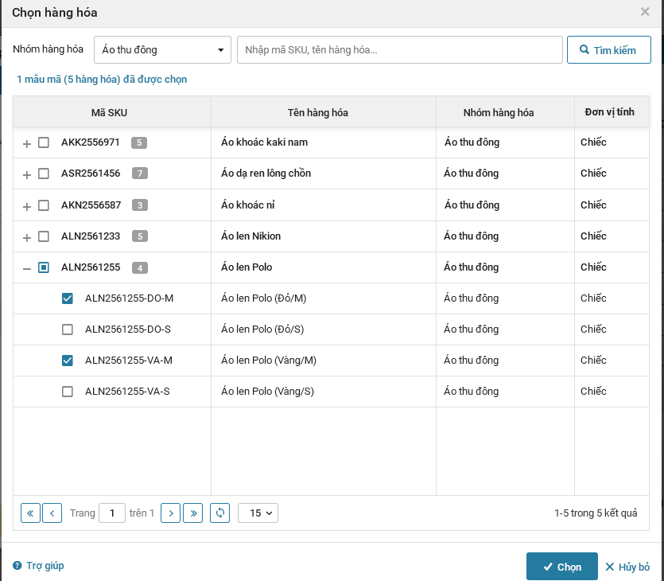
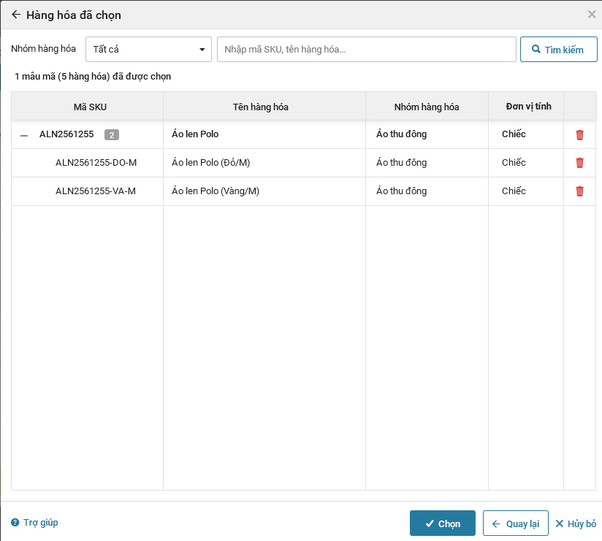
Form chọn hàng hóa
Xem chi tiết trong YCTD chung (WEB – Form chọn – Form Chọn hàng hóa)

Slide 6
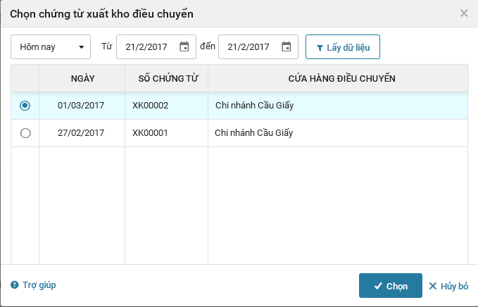
Form chọn chứng từ xuất kho điều chuyển
Thời gian lấy dữ liệu:
Mặc định là hôm nay
Từ ngày phải lớn hơn đến ngày, nhập sai thì cảnh báo: “Từ ngày phải lớn hơn đến ngày. Vui lòng kiểm tra lại”
Click Lâý dữ liệu thì load lên tất cả các phiếu xuất kho điều chuyển từ các cửa hàng khác trong chuỗi đến cửa hàng đang làm việc trong khoảng thời gian đã chọn mà chưa nhập kho
Trên danh sách các phiếu xuất kho:
Mặc định select và tích chọn vào chứng từ đầu tiên trong danh sách
Chỉ được chọn 1 chứng từ xuất kho
Click chọn chứng từ khác thì tự động mất tích chọn cũ
Click hủy bỏ để đóng form
Click chọn:
Đóng form
Đồng thời trên form Phiếu nhập kho điều chuyển: chương trình tự động insert dữ liệu phần chi tiết trên Phiếu xuất kho điều chuyển đã chọn xuống phiếu nhập kho đang thêm mới
Trường hợp phần chi tiết ở Phiếu nhập kho điều chuyển đã có dữ liệu mà chọn lại Phiếu xuất kho điều chuyển khác thì insert thông tin trên phiếu xuất kho điều chuyển đã chọn thay thế dữ liệu đã có.
Trường hợp hàng hóa được điều chuyển chưa tồn tại trong danh mục hàng hóa của cửa hàng đang làm việc thì hiện cảnh báo: “Tồn tại 6 mã SKU chưa có trong danh mục. Vui lòng thêm hàng hóa trước khi chọn chứng từ điều chuyển.”
Dưới câu thông báo hiển thị: Mã SKU Tên hàng hóa. Nếu số hàng hóa chưa có nhiều thì hiển thị scroll. Cho phép copy câu thông báo vào bộ nhớ đệm.
Button Thêm hàng hóa → Ấn chọn thì mở tab mới trong trình duyệt đang mở. Link = Danh mục hàng hóa của hệ thống
Button Đóng → Ấn chọn thì đóng popup. Nếu trên phiếu có những hàng hóa đã tồn tại trong danh mục thì cập nhật hàng hóa đó xuống PN đang thêm.
8. Trường hợp hàng hóa được điều chuyển đang ngừng kinh doanh ở cửa hàng đang làm việc thì khi load dữ liệu sẽ cảnh báo: “Hàng hóa Áo polo đang ngừng kinh doanh. Bạn có muốn kinh doanh lại và nhập kho hàng hóa này không?” Lựa chọn: Có, Không
Có: thực hiện bỏ tích chọn ngừng kinh doanh của hàng hóa trên danh mục hàng hóa, đồng thời insert thông tin hàng hóa này xuống phần chi tiết của phiếu nhập kho
Không: thực hiện bỏ qua hàng hóa này, chỉ insert các hàng hóa khác xuống phần chi tiết của phiếu nhập kho

Slide 7
Sửa, nhân bản, xóa phiếu nhập kho điều chuyển
Sửa:
Disable Mục đích: không cho sửa lại loại chứng từ
Chọn lại chứng từ xuất kho: load lên các chứng từ xuất kho điều chuyển từ cửa hàng khác đến cửa hàng làm việc mà chưa nhập kho, load lên lại phiếu đã chọn lúc trước
Đối tượng, hàng hóa load lên tất cả trong danh mục tương ứng
Cho sửa lại tất cả các thông tin khác
Nhân bản:
Rule tương tự như thêm mới
Sao chép toàn bộ thông tin của chứng từ đem nhân bản, không nhân bản tham chiếu
Riêng số chứng từ thì tự động tăng theo quy tắc đánh số chứng từ ở Thiết lập chung
Ngày chứng từ: ngày nhân bản
Giờ chứng từ: Giờ nhân bản
Xóa:
Như YCTD chung, không check phát sinh,
Khi xóa thì phiếu nhập kho điều chuyển thì đồng thời xóa tham chiếu đến phiếu xuất kho điều chuyển tương ứng (giải phóng phiếu này để khi lập phiếu nhập kho điều chuyển mới thì chọn lại được phiếu xuất kho điều chuyển này)

Slide 8
Nhập kho khác
Cửa hàng đơn: Click thêm mới để mở form Nhập kho khác (không có dòng mục đích)
Chuỗi cửa hàng: Hiển thị đầy đủ 2 tích chọn loại chứng từ
Nội dung giống với form phiếu nhập kho điều chuyển, ngoại trừ:
Title form: Nhập kho khác (Nhập kho hàng ký gửi, nhập kho thành phẩm,…)
Diễn giải: để trống, cho nhập text
Sửa: Cho đổi lại Mục đích
Nhân bản: tương tự nhập kho điều chuyển
Xóa: Không check phát sinh
Nhập kho hàng bán trả lại
Khi nhập hàng bán trả lại ở PC thì trên BE tự động sinh ra phiếu nhập kho hàng bán trả lại
Disable button Sửa, xóa, nhân bản (trên toolbar danh sách và chuột phải) đối với các phiếu nhập kho hàng bán trả lại
Nội dung:
Đối tượng: Mã và tên thu ngân trên hóa đơn hàng bán trả lại
Diễn giải: Nhập kho hàng bán trả lại theo số hóa đơn X ( trong đó: X là số hóa đơn hàng bán trả lại)
Tham chiếu: hiển thị số hóa đơn hàng bán trả lại, click vào thì mở ra form hóa đơn hàng bán trả lại (giống form hóa đơn trên báo cáo)
Ngày nhập: Ngày sinh Phiếu nhập kho
Giờ nhập: Giờ sinh phiếu nhập kho
Số phiếu nhập: Tự động sinh theo quy tắc đánh số chứng từ ở Thiết lập chung
Mã hàng, tên hàng, đơn vị tính, số lượng theo hóa đơn
Đơn giá: Xem chi tiết PBI 100821
Thành tiền: Bằng số lượng x đơn giá (Xem chi tiết PBI 100821)
Kho: theo thiết lập của máy thu ngân tạo ra hóa đơn trả lại hàng bán đang đề cập

Slide 9
Nhập kho kiểm kê
Khi thực hiện xử lý kiểm kê có số chênh lệch dương thì chương trình tự thêm 1 phiếu Nhập kho kiểm kê
Giao diện giống các loại phiếu nhập kho khác, title là Phiếu nhập kho kiểm kê
Nôị dung Phiếu nhập kho kiểm kê:
Đối tượng: Mặc định user đang làm việc
Diễn giải: Xử lý chênh lệch theo phiếu kiểm kê số KK0001 (số phiếu kiểm kê tương ứng)
Tham chiếu: Hiển thị dạng hyperlink số phiếu kiểm kê tương ứng, click vào thì mở form xem phiếu Kiểm kê
Ngày nhập kho: Ngày xử lý chứng từ Kiểm kê
Giờ nhập kho: Giờ xử lý chứng từ kiểm kê
Số phiếu nhập: Tự động sinh theo quy tắc đánh số chứng từ ở Thiết lập chung
Mã hàng, tên hàng, đơn vị tính, số lượng: các dòng có phát sinh chênh lệch thừa ở phiếu kiểm kê
Đơn giá: gợi ý đơn giá mua trong danh mục, cho phép sửa lại.
Thành tiền: Bằng số lượng x đơn giá (Xem chi tiết PBI 100821)
Kho: theo kho kiểm kê trên phiếu kiểm kê tương ứng

